Slide 1
Wpływ zmian klimatu na rozwój energetyki odnawialnej na przykładach poszczególnych technologii Polski pomysł na walkę ze zmianami klimatu
Krzysztof Bolesta
Przewodniczący Rady Nadzorczej WFOŚ Lublin
Gdańsk, 25 listopada 2015

Slide 2
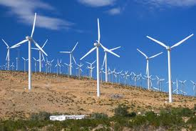
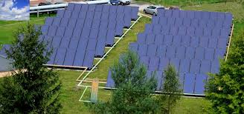
Zmiany klimatu vs. OZE
Negatywny wpływ ZK na konwencjonalne źródła
Narzędzie dekarbonizacji
Ale czy to zmiany klimatu stymulują rozwój OZE?
Albo przygotujemy się na rosnący popyt na szeroki portfel technologii energetycznych albo zignorujemy rzeczywistość i powoli, aczkolwiek nieuchronnie, pozostaniemy w tyle. -- Mike Bowlin, szef ARCO (BP)

Slide 3
Cele rozwoju OZE - legislacja
Dyrektywa 2009/28 – cele na rok 2020
1) 20% udział en. elektrycznej z OZE w końcowym zużyciu energii elektrycznej brutto
2) 15% dla Polski
Cel na rok 2030 – 27% - wiążący na poziomie UE – brak celu dla Polski

Slide 4
Sytuacja początkowa i docelowa w UE
Źródło: Raport NIR 2013
Notes:
4

Slide 5
Ale tu nie chodzi (tylko) o klimat
Biała Księga UE z 1995 nt. polityki energetycznej
1) Do 900 tys. miejsc pracy WPR!
2) Redukcja importu nośników energii o 17%
3) Redukcja emisji CO2 o 400 mln ton rocznie
4) Innowacje
Import vs. Klimat
4 mld EUR vs. 62 mld EUR (oil!)

Slide 6
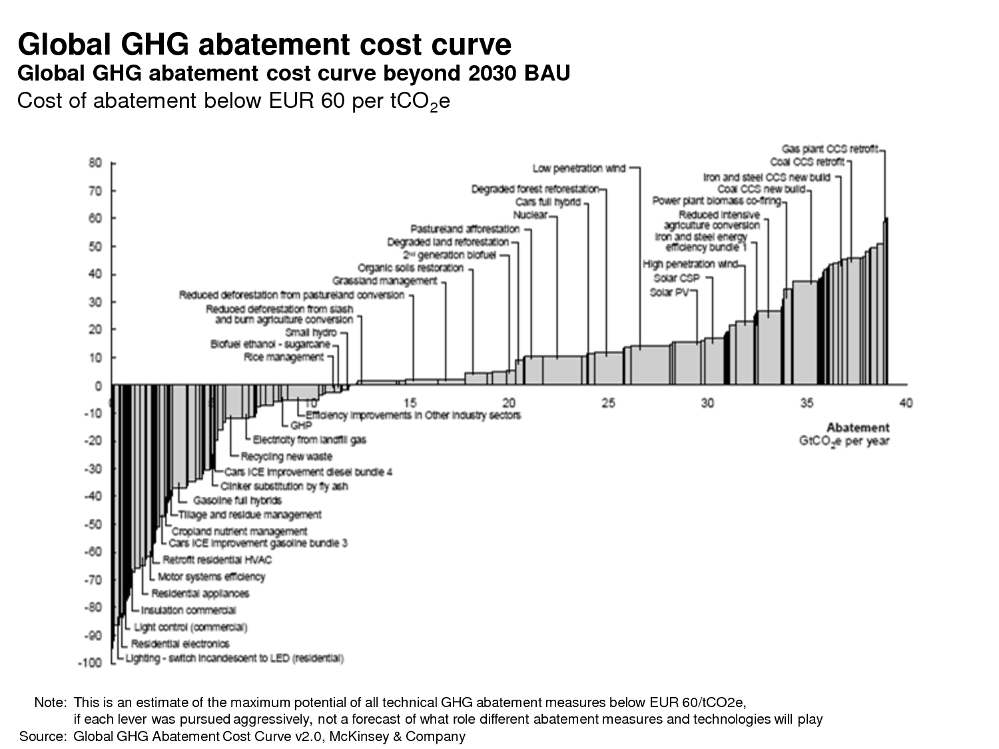
Koszt CO2 vs. Koszt OZE
Dzisiejsza cena CO2

Slide 7
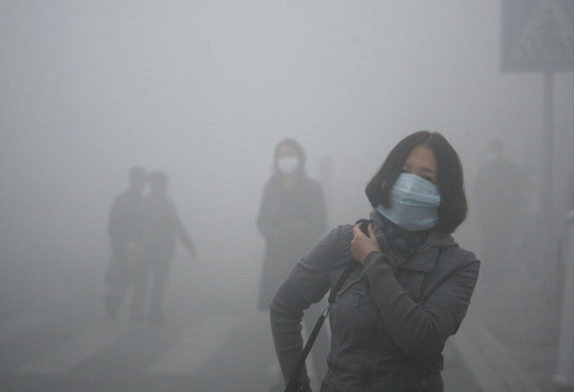
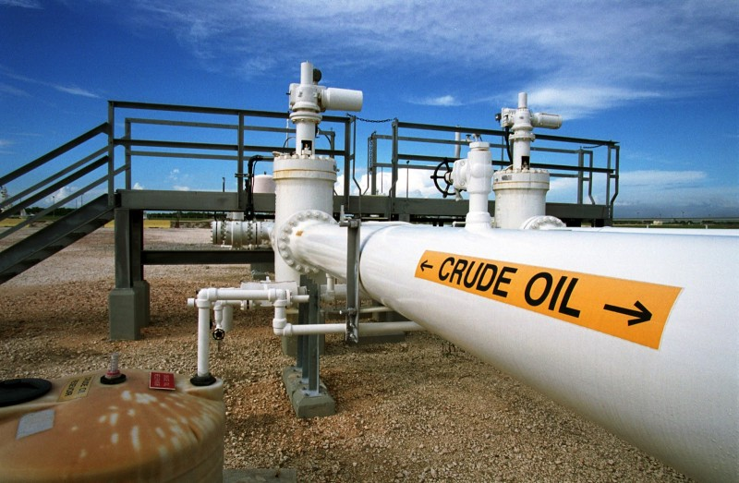
Co napędza OZE jeśli nie klimat?
Chiny - poprawa jakości powietrza(SOx, NOx, pyły, metale ciężkie);
Niemcy - miejsca pracy i źródło dochodów – DDR
Niemcy - Rozwój innowacji i baza przemysłowa + potencjał eksportowy
Francja - Bezpieczeństwo systemu i dostaw energii;
UK - Zmniejszenia zależności od importu surowców energetycznych

Slide 8
Gdzie jesteśmy
Nie widać zagrożeń realizacji celu UE na 2020
Brak celu na 2030 rok
Brak stymulacji do inwestycji + ignorancja potencjału
Najniższy koszt dla systemu i odbiorców
Ograniczony impuls dla przemysłu OZE
Ograniczony wpływ dywersyfikacyjny
Raczej import niż produkcja

Slide 9
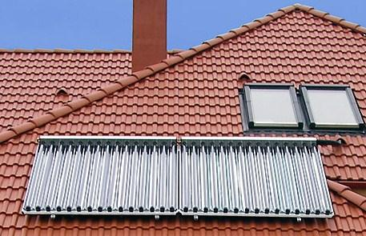
Przykład 1: Sukces kolektorów
Beneficjenci:
- osoby fizyczne
- wspólnoty mieszkaniowe
Efekty:
- 274tys. m2 w 2013 r.
- obroty – 750 mln zł w 2013 r.
- nawet 3 mce w Europie w produkcji
Budżet programu:
Dotacja - 450 mln zł (URE) 2010-2014
Kredyt do 100%
Dotacja 45%
CEL: Ograniczenie emisji CO₂ poprzez zakup i montaż kolektorów słonecznych do produkcji energii cieplnej dla osób fizycznych i wspólnot mieszkaniowych

Slide 10
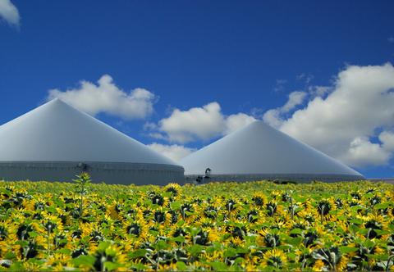
Przykład 2: Porażka biogazowni
Beneficjenci:
Podmioty podejmujące realizację przedsięwzięć w zakresie:
wytwarzania energii z wykorzystaniem biogazu
wytwarzania biogazu rolniczego celem wprowadzenia go do sieci
Efekty :
Z listy projektów na dotacje/pożyczki warte ok. 150 mln zł – podpisano 4 umowy warte ok. 20 mln zł
Budżet programu:
Dotacja - 200 mln zł (GIS + URE)
Pożyczka - 300 mln zł (URE)
Pożyczki do 45%
Dotacja do 30%
CEL: Ograniczenie emisji CO₂ poprzez dofinansowanie budowy biogazowni rolniczych

Slide 11
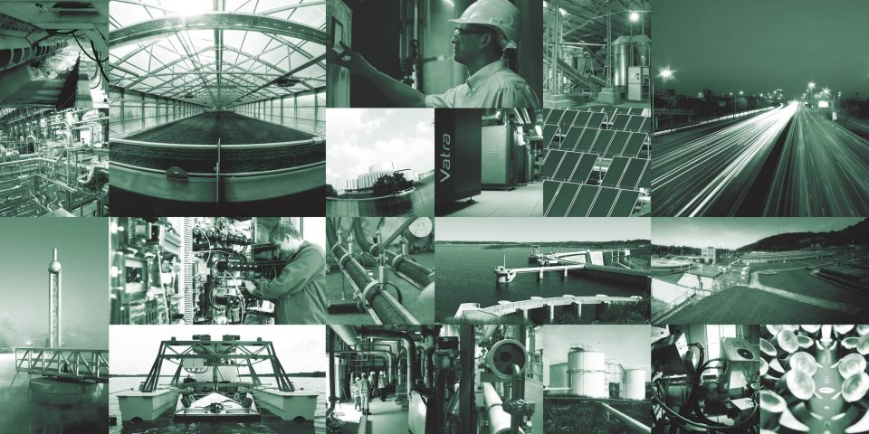
Przykład 3: Yes we can - GreenEvo
Od 2009 & 74 technologie w portfelu i wspaniałe wyniki za 2014 r.
40% wzrost eksportu
24% wzrost obrotów
60% wzrost nakładów na BiR
Rosnąca marka

Slide 12
Mimo braku strategii są perspektywy – Nowa perspektywa finansowa
Odnawialne źródła energii
Niskoemisyjna gospodarka
Efektywność energetyczna
Innowacyjność i kompleksowość
Zwrotne formy finansowania
Firmy sektora MŚP

Slide 13
Doświadczenia + środki do wydania = ?
System aukcji dla dużych projektów
Środki na dedykowane programy raczej niż uzupełnienie
Lekcje z doświadczeń z programami – solary
Małe programy z możliwością przedłużenia
OZE to nie tylko energia elektryczna
Stymulacja OZE ma bardziej wymierne korzyści niż klimat
OZE inwestycja w przyszłość
Skierowanie środków na technologie
strategiczne

Slide 14
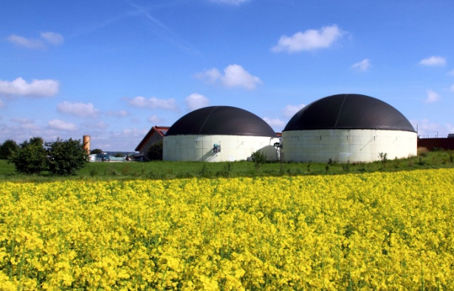
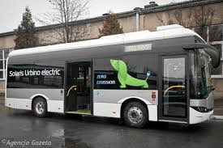
Technologie strategiczne – czyli?
Poprawiają stabilność systemu
Zapewniają dochód na terenach rolniczych
Rozwiązują problemy środowiskowe
Dają możliwość budowy przemysłu
Stwarzają możliwość innowacji
Budują na mocnych stronach polskiego przemysłu
Zapewniają buy-in konsumentów
Nie tylko produkcja en. el.

Slide 15
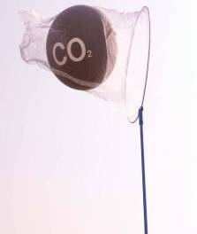
Konkluzje
Klimat nie nakręca rozwoju OZE ale są inne powody
Cele OZE niezagrożone – stąd brak strategii
Brak strategii okazją dla NFOŚiGW – dedykowane programy
Wzór na technologie do wsparcia zależny od funkcji celu
Energetyka prosumencka, biogaz, mała energetyka wodna, panele solarne dobre dla PL
Elektryfikacja transportu – bonus dla rozwoju OZE
Zielone technologie z PL są dobrym materiałem na eksport – GreenEvo

Slide 16
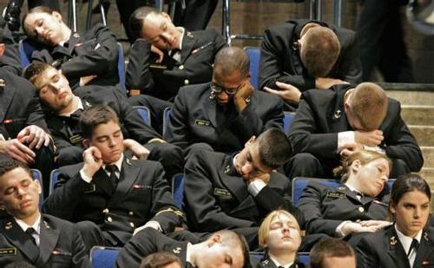
THANK YOU FOR YOUR ATTENTION

